Slide 1
Supplementazione proteica e vitaminico-minerale postoperatoria: raccomandazioni e outcome clinici.
Dietista Eufemia Silvestri
UOC di Medicina Interna e Nutrizione Clinica
AOU Federico II Napoli

Slide 2
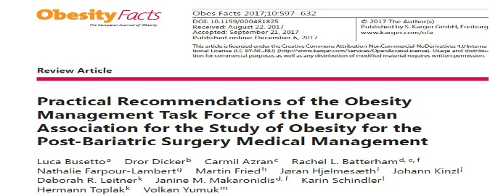
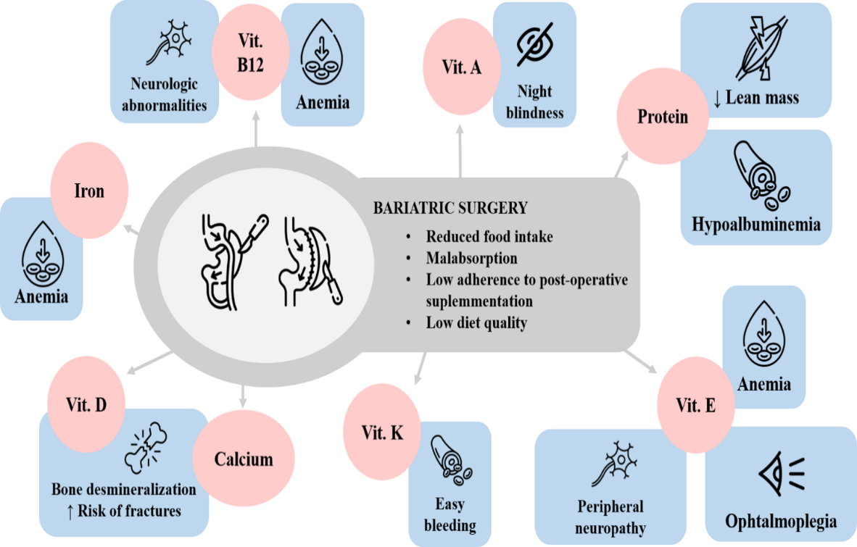
Nel postoperatorio, le alterazioni anatomico-funzionali, comportamentali e gestionali (come: ridotta acidità gastrica, diminuzione del fattore intrinseco, malassorbimento, nausea, vomito, intolleranze, scarsa adesione alla dieta, mancato follow-up ecc.) possono determinare una carenza di proteine e micronutrienti più o meno importante. L’obiettivo nutrizionale è quello di coprire i fabbisogni in un contesto di restrizione calorica, al fine di minimizzare i potenziali effetti collaterali, ed ottenere un adeguato e duraturo calo ponderale.

Slide 3

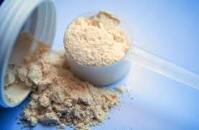
Durante la rialimentazione post bariatrica si consiglia di dare priorità all’assunzione delle proteine per ottenere un corretto dimagrimento, contenendo la perdita di massa magra, contrastando la malnutrizione
È importante tener sempre conto delle esigenze energetiche del singolo paziente e della specifica composizione aminoacidica delle proteine
Dietary supplements and bariatric surgery. Amin Gasmi et al. Critical Reviews in Food Science and Nutrition. Vol 63. 2023

Slide 4
MALNUTRIZIONE PROTEICA
La malnutrizione proteica può svilupparsi come conseguenza di un ridotto apporto energetico e/o proteico, di malassorbimento ed è più comunemente osservata dopo procedure malassorbitive o miste rispetto alle procedure restrittive. Altri fattori causali includono il vomito o l’inappetenza protratti, la presenza di intolleranze alimentari (lattosio, carni in generale, in particolare la rossa), cambiamenti nel gusto, depressione, paura di riprendere peso, abuso di alcol/droghe, fattori socio-economici, mancata aderenza alle raccomandazioni dietetiche e di supplementi.
Cosa fare?
L’assunzione di proteine deve essere valutata, personalizzata, e guidata da un dietista, in base a sesso, età e peso. È consigliabile un apporto quotidiano di proteine soprattutto ad alto valore biologico tra i 60 e 80 g/die oppure 1-1.5 g/kg peso ideale/die dopo SG, 90 g/die dopo DBP, tra 60 e 160 g/die dopo RYGB fino a 2,1 g/kg peso ideale/die in casi particolari. Nei primi mesi dopo l'intervento è difficile raggiungere tali target, è quindi raccomandato l’utilizzo di supplementi.
Precision nutrition in the context of bariatric surgery. Maite Aguas-Ayesa et al. Reviews in Endocrine and Metabolic Disorders (2023) 24:979–991
Raccomandazioni nutrizionali in chirurgia bariatrica. Manuale SICOB, ADI, SIO seconda edizione MG Carbonelli e I Grandone. Il pensiero scientifico editore. Maggio 2025

Slide 5
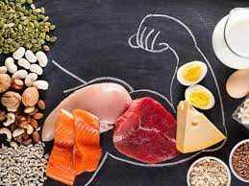
COMPOSIZIONE DELLA DIETA - PROTEINE
Utilizzare proteine di elevata qualità, digeribili, facendo attenzione ai metodi di cottura. Almeno 30 g a pasto.
Tenere in considerazione:
STATO NUTRIZIONALE
UTILIZZO DI SUPPORTI NUTRIZIONALI ORALI
Supplementi proteici 30 g die
Valutare la presenza di complicanze → aumentate richieste proteiche
Prevenire la deplezione del compartimento proteico
Alto PDCAA score (protein digestibility corrected amino acid score). Proteine del siero del latte, caseine, soya, piselli PDCAA=100
Integratori di AA specifici altamente digeribili e biodisponibili: con un profilo aminoacidico ricco di AA essenziali e ramificati che potenziano la supplementazione proteica in quanto precursori della sintesi proteica
Qualora il paziente non riesca a coprire con gli alimenti naturali le proprie necessità proteiche e energetiche, se è a rischio di malnutrizione o già malnutrito è indicata l’integrazione con ONS proteici o calorico-proteici, secondo necessità. Nel pz bariatrico, si rende necessaria l’integrazione nei primi 3-6 mesi post intervento, in alcune fasi della vita (adolescenza, gravidanza, ≥ 65 anni), in presenza di DCA (AN-BN-BED) e di recupero peso.
Outcome clinici
✔ preservazione massa magra
✔ migliore recupero funzionale
✔ riduzione complicanze metaboliche
(Whey Protein Supplementation Enhances Body Fat and Weight Loss in Women Long After Bariatric Surgery: a Randomized Controlled Trial. Daniela Lopes Gomes OBES SURG 2017; 27:424–431)
IFSO Consensus on Definitions and Clinical Practice Guidelines for Obesity Management—an International Delphi Study 2024
Guidelines for Perioperative Care in Bariatric Surgery: ERAS Society Recommendations 2021
AACE/TOS/ASMBS/OMA/ASA 2019 Guidelines
Practical Recommendations of the Obesity Management Task Force of the European Association for the Study of Obesity for the Post-Bariatric Surgery Medical Management 2017

Slide 6

Sintomi sentinella da deficit nutrizionali
Sintomo | Possibile causa | Rischio nutrizionale
Nausea, vomito, disfagia | Intolleranza alimentare o stenosi | Carenza di tiamina (B1), disidratazione
Astenia e debolezza | Anemia o malnutrizione proteica | Deficit di ferro, B12, folati, albumina
Caduta di capelli/unghie fragili | Deficit proteico o minerale | Carenza di zinco, ferro, biotina
Lesioni orali o cutanee | Deficit di vitamine B, A, zinco | Stomatite, glossite, pelle secca
Perdita di peso eccessiva/edemi | Malnutrizione o malassorbimento | Ipoalbuminemia, deficit multipli
Alterazioni alvo (diarrea/stipsi) | Malassorbimento o scarsa fibra | Deficit vitamine liposolubili
Disturbi neurologici | Deficit di tiamina, B12 o rame | Neuropatie, confusione, parestesie
Il riconoscimento precoce di questi segnali permette di intervenire tempestivamente con supplementazione mirata e counselling nutrizionale

Slide 7
SUPPLEMENTAZIONE STANDARD RACCOMANDATA
DI SALI MINERALI E OLIGOELEMENTI PER PREVENIRE DEFICIT linee guida: ASMBS, ESPEN, IFSO
Supplemento | Dose indicativa
Calcio per os (preferibilmente) citrato (il carbonato va assunto durante i pasti) | LAGB, SG, RYGB 1200–1500 mg/die BPD/DS 1800-2400 mg/die Adolescenti 1300 mg/die Vegetariani 1200-1200 mg/die (non somministrare dosi sup a 500 mg in una singola somministrazione)
Ferro (solfato, fumarato o gluconato) per os (da assumere separatamente dal calcio, cibi ricchi di fitati o polifenoli e farmaci antiacidi) Eventuale terapia endovenosa nei casi refrattari e fallimento terapia orale | Maschi e pz senza storia di anemia 18 mg die Femmine in età fertile e soggetti sottoposti a interventi di SG, RYGB, BPD/DS 45–60 mg/die Donne gravide: cominciare con 60 mg/die fino 240 mg/die Vegetariani: da 1000 a 1200 mg/die (non somministrare dosi sup a 500 mg in una singola somministrazione)
Zinco per os | RYGB 8-22 mg/die (100-200% RDA) BPD/DS 16-22 mg/die (200% RDA) Adolescenti donne 9 mg/die – maschi 11 mg/die Vegetariani 8-22 mg/die Donne gravide: 15-60 mg/die a digiuno
Rame per os | BPD/DS, RYGB 2 mg/die (200% RDA) SG, LAGB 1 mg/die (100% RDA) Adolescenti 890 µg/die Si raccomanda 1 mg di rame per ogni 8-15 mg di zinco per prevenire la carenza di rame

Slide 8
SUPPLEMENTAZIONE STANDARD RACCOMANDATA
DI VITAMINE LIPOSOLUBILI PER PREVENIRE DEFICIT linee guida: ASMBS, ESPEN, IFSO
Supplemento | Dose indicativa
Vitamina D per os | 3000 UI/die (target >30 ng/mL) Adolescenti 600-2000 UI/die Vegetariani 30.000-60.000 UI a settimana o ogni 2 settimane
Vitamina A per os | LAGB 5000 UI/die SG, RYGB 5000-10.000 mg/die BPD/DS 10.000 UI/die Adolescenti 700 µg/die per donne e 900 µg/die per uomini Vegetariani 50.000 UI ogni 2 settimane
Vitamina E per os | 15 mg die
Vitamina K per os | LAGB, SG, RYGB 90-120 µg/die BPD/DS 300

Slide 9
SUPPLEMENTAZIONE STANDARD RACCOMANDATA
DI VITAMINE IDROSOLUBILI PER PREVENIRE DEFICIT linee guida: ASMBS, ESPEN, IFSO
Supplemento | Dose indicativa
Vitamina B12 per os (cp orodispersibili, sub linguali o liquide, spay nasale secondo le indicazioni del produttore) Iniettiva (i.m. o s.c.) | 350-1000 µg/die 1000 µg/mese
Acido B9 (folato) per os | 400–800 µg/die, 800-1000 µg/die femmine età fertile Adolescenti 400-1000 µg/die Vegetariani 400 µg/die Donne gravide: iniziare con 0.8 g/die da correggere in base ai valori ematici
Vitamina B1 (tiamina) per os | ≥ 12 mg/die, preferibilmente 50-100 mg/die Adolescenti 5000 µg/die (sublinguale), 350 µg/die (orale), 500-1000 µg i.m. ogni 2-3 mesi, 500 µg/settimanale (spray nasale) Vegetariani 500-1000 µg/ogni 2 settimane i.m. o 1200 µg/die sublinguale o spray nasale Donne gravide: 1000 µg/die per 8 gg poi 2 volte a settimana o 1000 µg/mese o settimanalmente i.m. In caso di vomito incontrollabile 100-500 mg/die e.v. o i.m.

Slide 10
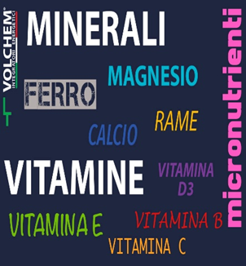
MONITORAGGIO CLINICO E BIOCHIMICO
È indicata una supplementazione vitaminico-minerale a vita, avviata alla dimissione, con monitoraggio laboratoristico almeno semestrale. L’integrazione varia in base al tipo di intervento, agli esami ematici e va sempre adeguata al soggetto, tenendo conto dell’aderenza alla terapia proposta
Follow-up nutrizionale timing raccomandato
3 mesi
6 mesi
12 mesi
annualmente lifelong
Mancata aderenza alla supplementazione
Mancato follow-up
intolleranza gastrointestinale
numero elevato di farmaci da assumere
Costi elevati
sottovalutazione del rischio
Strategie di gestione inefficaci da parte dell’équipe
🔬 in dettaglio
  Ogni 3 mesi per il primo anno: ferro, folati, B12, vit. D
  Annuale dopo BPG e DBP: Vit. A, zinco, rame
  Tiamina nei gruppi ad alto rischio

Slide 11


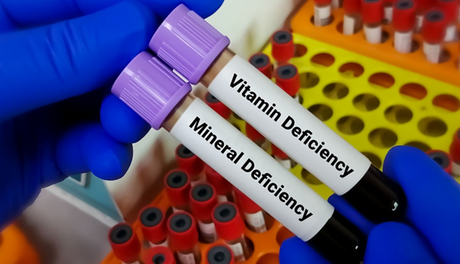
OUTCOMES CLINICI
Impatto di una supplementazione adeguata
Impatto di una supplementazione inadeguata
Outcomes positivi
riduzione anemia
minore perdita massa muscolare
prevenzione osteoporosi
migliore qualità di vita
riduzione riospedalizzazioni
Outcome negativi
malnutrizione proteica
neuropatie severe
anemia
osteoporosi
immunocompromissione
cecità notturna
depressione
revisione chirurgica

Slide 12

TAKE HOME MESSAGES
La supplementazione nutrizionale è parte integrante del successo chirurgico
Problema | Strategia | Outcome
Carenze nutrizionali | Approfondita valutazione nutrizionale pre-operatoria. Indispensabile monitoraggio laboratoristico lifelong. Supplementazione precoce, personalizzata e continuativa | Migliore prognosi
Perdita massa magra | Adeguato apporto proteico | Preservazione muscolare
Scarsa aderenza | Follow-up a breve e a lungo termine affidato a équipe multidisciplinare con particolare attenzione al monitoraggio dietetico-nutrizionale | Riduzione complicanze
Grazie per l’attenzione

